Slide 1


RIT VE CIT DÖNÜŞÜMLERİ KULLANILARAK YÜRÜYÜŞ ÜZERİNDEN CİNSİYET TAHMİNİ
ONDOKUZ MAYIS ÜNİVERSİTESİ
BİLGİSAYAR MÜHENDİSLİĞİ
İLKE TUNALI, NURETTİN ŞENYER

Slide 2
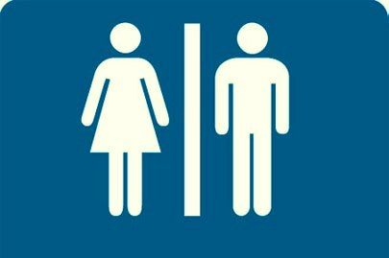
İÇERİK
HANGİ ALANLARDA CİNSİYET TAHMİNİ KULLANILABİLİR?
GEÇMİŞ ÇALIŞMALAR
YARARLANILAN VERİ TABANI
KULLANILAN SINIFLANDIRICILAR
YAPILAN İŞLEMLER
SINIFLANDIRMA
SONUÇLAR
GELECEK ÇALIŞMALAR

Slide 3
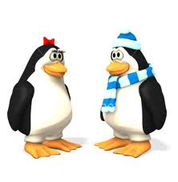
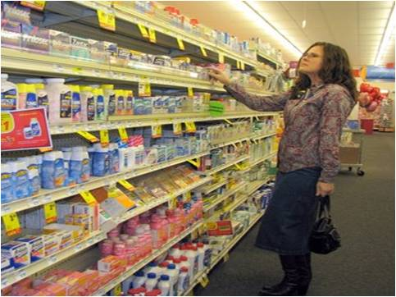
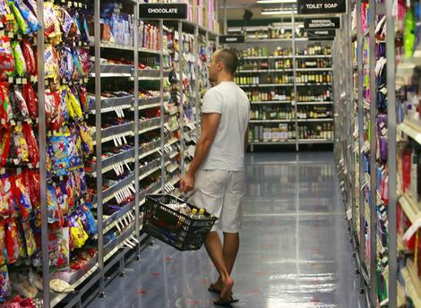
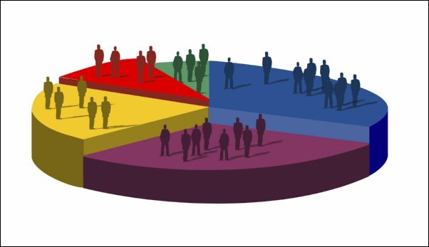
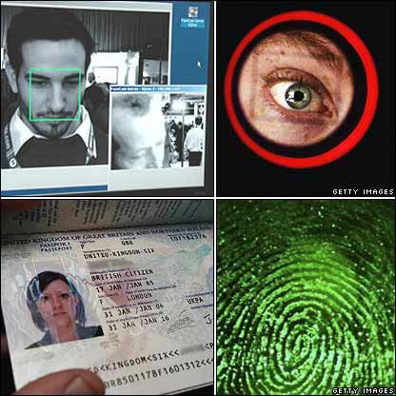
CİNSİYET TAHMİNİ HANGİ ALANLARDA KULLANILIR?
Bir mağazanın müşteri profili
Nüfus araştırmaları
Kimlik belirlemede ön işlem

Slide 4



CİNSİYET TAHMİNİ ÜZERİNE
GEÇMİŞ ÇALIŞMALAR
YÜZ
SES
YÜRÜYÜŞ
TABANLI YAPILMIŞTIR.

Slide 5
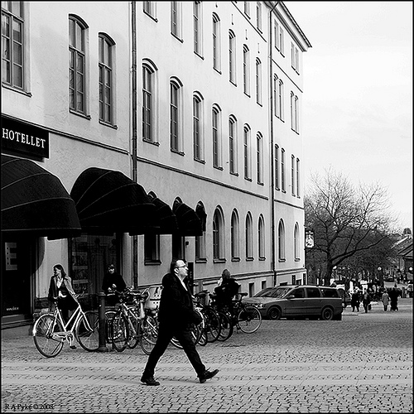
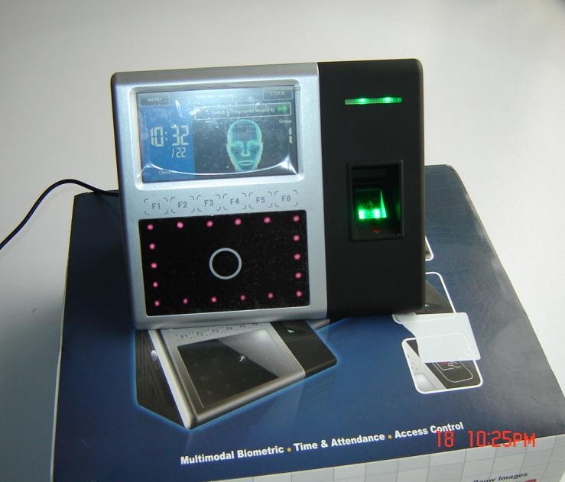
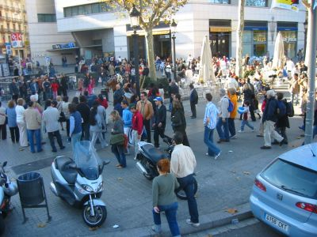
YÜRÜYÜŞ TABANLI CİNSİYET TAHMİNİNİN AVANTAJLARI
Uzaktan ve her yönden algılanabilir
Kişilerle işbirliği gerektirmez
Ek masraf gerektiren sistemler gerektirmez (mobese kameraları yeterli)
Gürültülere karşı düşük hassasiyet

Slide 6

YÜRÜYÜŞ TABANLI CİNSİYET TAHMİNİ YAPAN GEÇMİŞ ÇALIŞMALAR
IEEE, Sciencedirect…vb kütüphanelerde RIT ve CIT kullanımıyla cinsiyet tahmini yapan bir çalışmaya rastlanmadı.
RIT ve CIT kullanarak eylem tanıma yapan 1 adet çalışma bulundu.
Radon dönüşümüyle eylem tanıma yapan makaleler bulundu.
Bilimde en yeni, edebiyatta en eski kitapları oku. Bulwer-Lytton

Slide 7
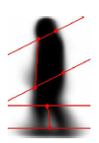
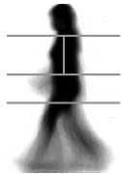
YÜRÜYÜŞ TABANLI CİNSİYET TAHMİNİ YAPAN GEÇMİŞ ÇALIŞMALAR
Li ve arkadaşları
Yu ve arkadaşları
Ortalama yürüyüş resmini 7 parçaya böler.
Destek vektör makinesi (DVM) ile sınıflandırma yapar.
Ortalama yürüyüş resmini 5 parçaya böler.
Her parçaya ağırlık katsayısı verir.
DVM ile sınıflandırır.

Slide 8
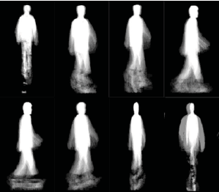

YÜRÜYÜŞ TABANLI CİNSİYET TAHMİNİ YAPAN GEÇMİŞ ÇALIŞMALAR
Hu ve arkadaşları
Felez ve arkadaşları
Farklı açılardan çekilmiş ortalama yürüyüş resimlerini kullanır.
KNN ile sınıflandırır.
Vücut bölgelerini otomatik algılayan algoritma kullanılır.
İnsan siluetlerini 8 parçaya böler.
Her parçaya bir elips uydurur.
DVM ile sınıflandırır.

Slide 9

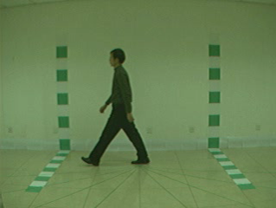

KULLANDIĞIMIZ VERİ TABANI
CASIA (B) Yürüyüş Veri Tabanı
Biyometrik ve Güvenlik Araştırmaları Merkezi(CBSR) tarafından kaydedilmiş.
124 bireye ait ikili formatta (bw) yürüyüş resimleri
Eksik ve bozuk siluetler çıkartıldıktan sonra
27 kadın
73 erkek
100 birey Her bireyden 6 sequence
TOPLAM = 600 video

Slide 10
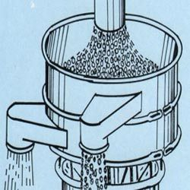
KULLANDIĞIMIZ SINIFLANDIRICILAR
Destek Vektör Makinesi(DVM)
Doğrusal Vektör Parçalama Modeli (LVQ)

Slide 11
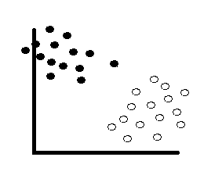
DVM (EĞİTİM SÜRECİ)
İki sınıfı ayırmak için sonsuz tane düzlem uydurabiliriz.
Bir düzleme en yakın iki farklı eğitim verisinin arasındaki uzaklığa marjin denir.
Seçmemiz gereken düzlem marjini en büyük olan olmalıdır.
DVM’ler iki sınıflı veri setlerini sınıflamada çok başarılıdır.
Doğrusal olarak ayrılamayan verileri ayırabilir.

Slide 12
LVQ
KOHENNEN KATMANI
ÇIKIŞ
GİRİŞ
Değişmez ağırlıklar
Değişken ağırlıklar

Slide 13
LVQ (EĞİTİM SÜRECİ)
Kohennen katmanlarına bağlanan
referans vektörlerine rastgele ağırlıklar verilir.
Özellik vektörü girişe verilir.
Kohennen katmanıyla girdi vektörleri arasındaki öklid uzaklığı hesaplanır.
En düşük öklid uzaklığına sahip olan proses elemanı 1, diğerleri 0 çıktı üretir.
Çıkış, 1 üretilen proses elemanının bağlı olduğu sınıf değerini verir.
GİRİŞ
KOHENNEN KATMANI
ÇIKIŞ
g₁
0
r₁
1
1
g₂
r₂
0
r₃
g₃
0
0
r₄

Slide 14
LVQ (EĞİTİM SÜRECİ) DEVAMİ…
Çıkışta verilen sınıf doğru ise;
Proses elamana bağlı olan ağırlık vektörleri girdi vektörüne biraz daha yaklaştırılır.
Çıkışta verilen sınıf yanlış ise;
Ağırlık vektörleri girdi vektöründen uzaklaştırılır.
Süreç baştan başlar.
g₁
0
r₁
1
1
g₂
r₂
0
r₃
g₃
0
0
r₄

Slide 15
YAPILAN İŞLEMLER
ÖN İŞLEM
RIT ve CIT
ÖZELLİK ÇIKARIMI
TEST
SINIFLANDIRICI EĞİTİMİ

Slide 16

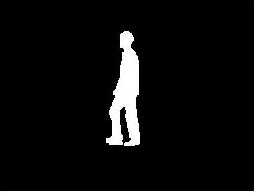



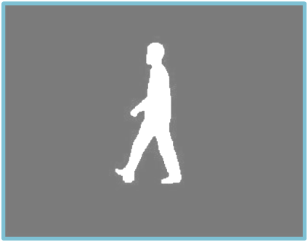
ÖN İŞLEM AŞAMASI
Bütün kesitler; siluetin ağırlık merkezi resmin orta noktasına gelecek şekilde değiştirildi.

Slide 17
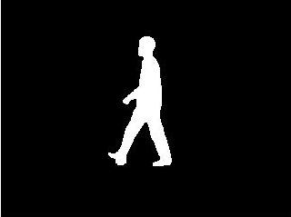
RIT ( RADİAL INTEGRATİON TRANSFORM)
α
22
AĞIRLIK MERKEZİ
24
105

Slide 18
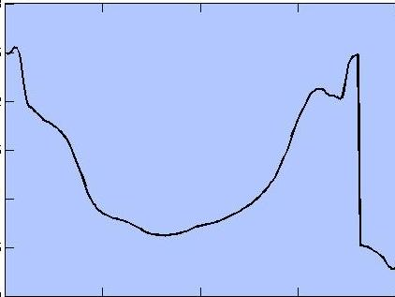
RIT ( RADİAL INTEGRATİON TRANSFORM)
105
PİKSEL
22
24
50
100
150
AÇI (α)

Slide 19





CIT ( CİRCULAR INTEGRATİON TRANSFORM)
r
75 adet çember bulunmakta.
Her birinin yarı çapı bir öncekinde 1 piksel daha uzun.
5 pikselden 80 piksele kadar yarı çaplar büyümekte

Slide 20
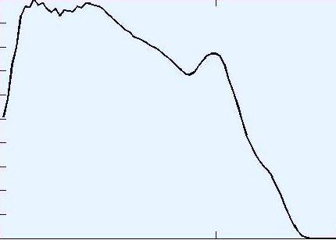
CIT ( CİRCULAR INTEGRATİON TRANSFORM)
PİKSEL
15
55
80
ÇAP

Slide 21
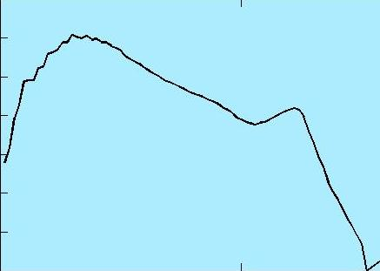
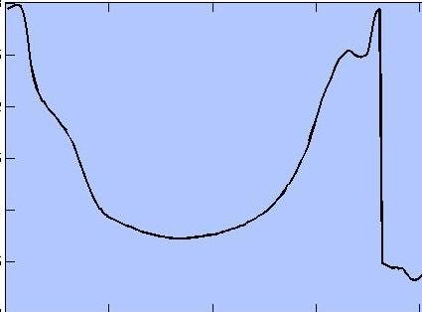
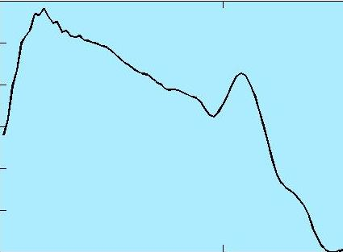
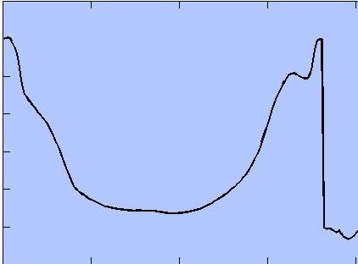
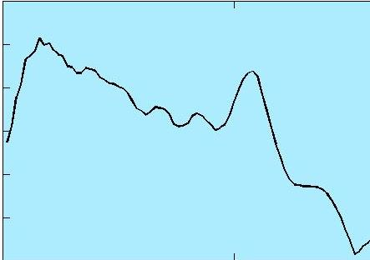
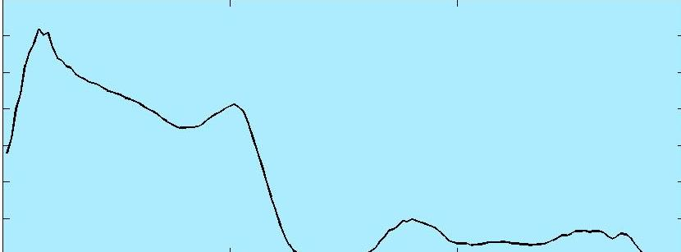
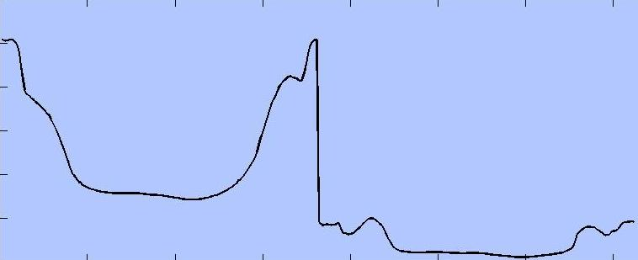
RIT & CIT’IN ORTALAMA VE STANDART SAPMASI
Bir kişinin, N adet kesitin CIT’i
Bir kişinin, N adet kesitin RIT’i
ORT
STD
ORT
STD

Slide 22
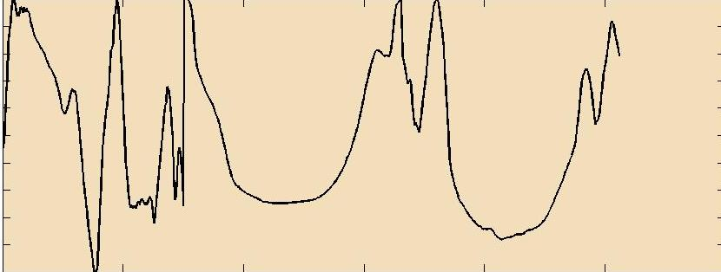
ÖZELLİK VEKTÖRÜ
RIT ve CIT’in ortalama ve standart sapması birleştirildi.
Bütün alt bölümler kendi içinde 0-1 arasında normalize edilmiştir.
Toplam 510 özellik vardır.
  180 RIT ortalaması
  180 RIT standart sapması
  75 CIT ortalaması
  75 CIT standart sapması

Slide 23
SINIFLANDIRMA ÖNCESİ
100
Kişi
Her kişinin 6 adet sequence’i
600 sequence
CROSS VALIDATION
498 Sequence
102 Sequence

Slide 24
SINIFLANDIRMA
Eğitim verisindeki her kesite sınıf değeri:
Erkek → 0
Kadın → 1 olarak eklenir.
EĞİTİM
DVM
Eğitilmiş DVM
498 Sequence
LVQ
Eğitilmiş LVQ
TEST
Eğitilmiş DVM
Cinsiyet Tahmini
102 Sequence
Eğitilmiş LVQ
Cinsiyet Tahmini

Slide 25
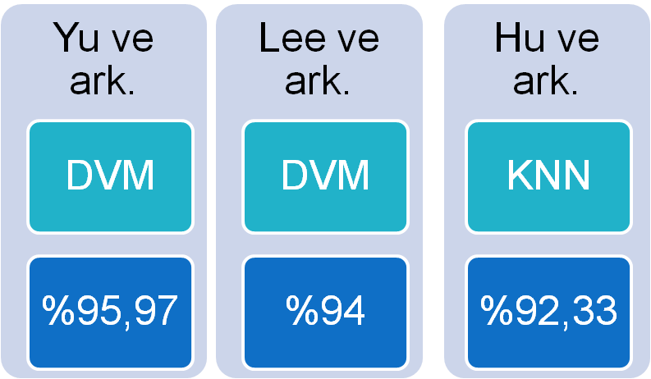
SONUÇLAR
DVM
%99,3 Doğru Sınıflandırma
LVQ
% 95,2 Doğru Sınıflandırma

Slide 26
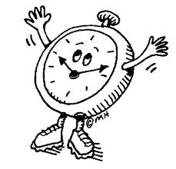
GELECEK ÇALIŞMALAR
Farklı veri tabanlarında çalışmanın etkinliği denenecek.
Özellik vektörünün boyutları küçültülerek yakın sonuçların alınıp alınamadığına bakılacak.
Siluetler parçalara ayrılarak her parça için ayrı ayrı RIT ve CIT dönüşümleri yapılarak test yapılacak.

Slide 27

TEŞEKKÜRLER…
SORULARINIZ?
Aptalca sorular sorun. Eğer sormazsanız, kalmaya devam edersiniz. Alvan R. Feinstein

